Slide 1
Внутренняя политика Николая I

Slide 2
План урока
Николай I - личность монарха
Реформы Николая I
Кодификация законов
Крестьянская реформа
Создание III отделения императорской канцелярии
Русская православная церковь

Slide 3
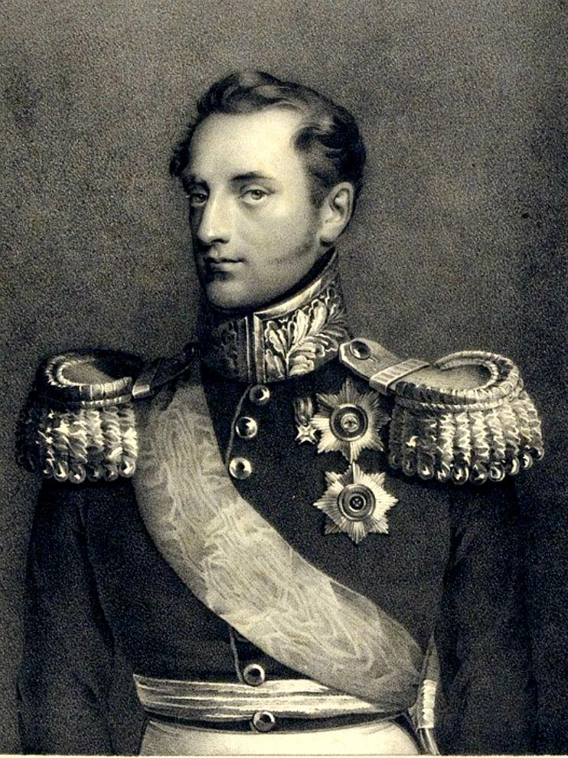
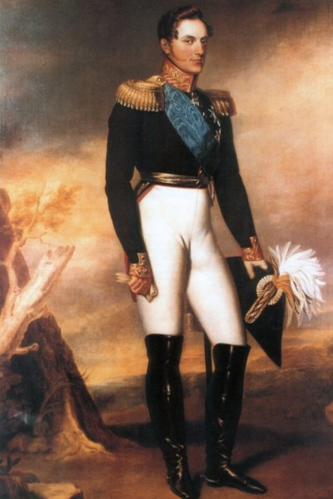

Slide 4
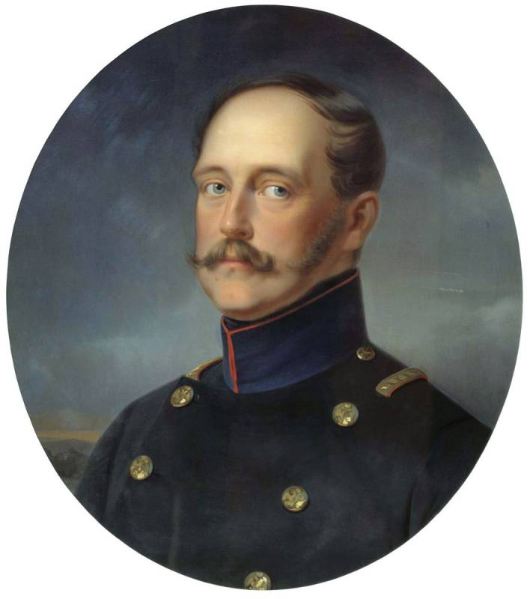
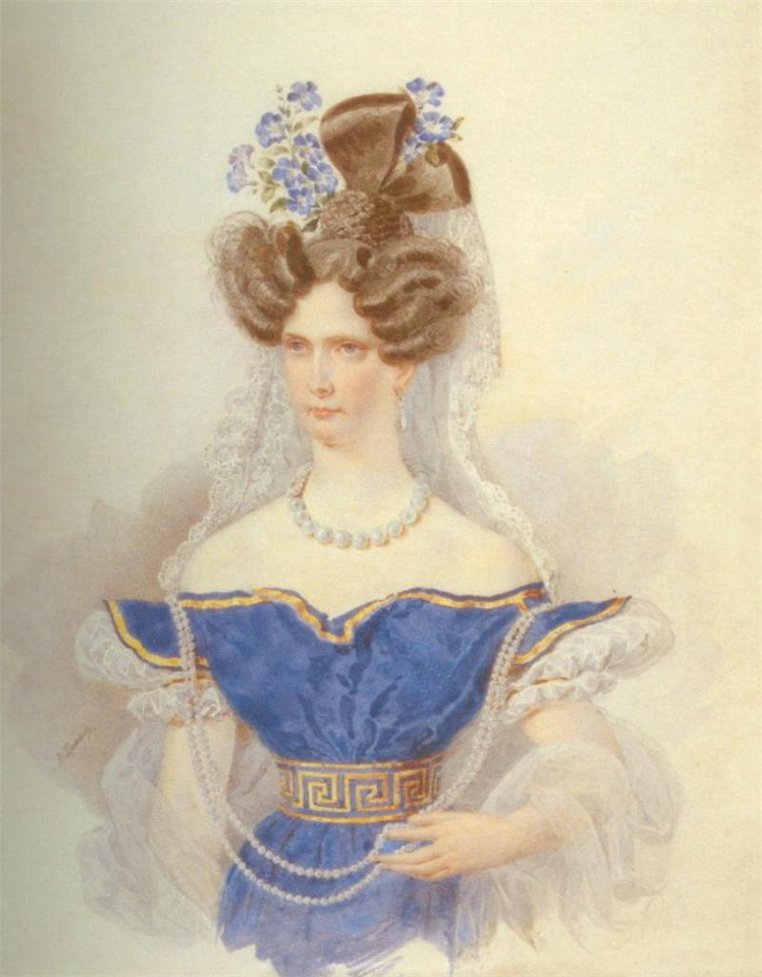

Slide 5
Николай I
«Я видел, что или должно мне взять на себя пролить кровь некоторых и спасти почти наверно всё, или, пощадив себя, жертвовать решительно государством». (О восстании декабристов)
«Я хочу воспитать в моём сыне человека, прежде чем сделать из него государя»,

Slide 6
Николай I
«Виновных прогнать сквозь строй тысячу раз двенадцать раз. Слава Богу, смертной казни у нас не бывало и не мне её вводить». (указ по армии)
«Мне особенно приятно видеть, что главная цель военного воспитания обращена к развитию в юношах чистых правил нравственности и чувства чести».

Slide 7
Николай I
…есть только один ответ — долг! Да, это не пустое слово, для того, кто с юности приучен принимать его так, как я. Это слово имеет священный смысл… Таков мой лозунг. Он жестокий; признаюсь, мне под ним мучительнее, чем можно выразить, но я создан, чтобы мучиться».

Slide 8
О Николае I
Французский поэт и мыслитель Ламартин А. «Нельзя не уважать Монарха, который ничего не требовал для себя и сражался только за принципы».
Фрейлина Тютчева А. Он проводил за работой 18 часов в сутки, трудился до поздней ночи, вставая на заре, спал на твердом ложе, ел с величайшим воздержанием, ничем не жертвовал ради удовольствия и всем ради долга и принимал на себя больше труда и забот, чем последний поденщик из его подданных. Он чистосердечно и искренне верил, что в состоянии все видеть своими глазами, все слышать своими ушами, все регламентировать по своему разумению, все преобразовывать своею волею. ".

Slide 9
Реформы Николая I

Slide 10
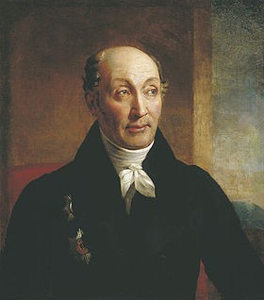
«Свод законов Российской империи»
1832 г. Кодификация законов
Статья 1:
«Император всероссийский есть монарх самодержавный и неограниченный»
Кто изображен на портрете?

Slide 11
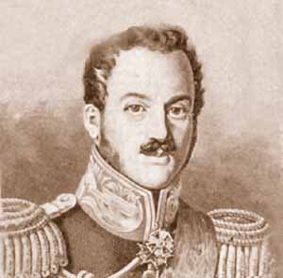
Крестьянская реформа 1837-1841 гг.
Улучшение положения государственных крестьян:
Введение крестьянского самоуправления
Переселение малоземельных крестьян на свободные земли за счет казны
Строит-во школ, больниц, вет. Лечебниц
Посадки картофеля
граф Павел
Киселев

Slide 12
Крестьянская реформа 1837-1841 гг.
Отмены реформы гос. Крестьян потребовали помещики. Почему???

Slide 13
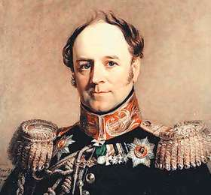
Борьба с революционными настроениями
III отделение имперской канцелярии – розыск и предотвращение антиправительственных заговоров
Создание корпуса жандармов
«Чугунный» указ о цензуре печати
Запрет принимать детей крестьян в средние и высшие учебные заведения
Генерал А. Х.
Бенкендорф

Slide 14
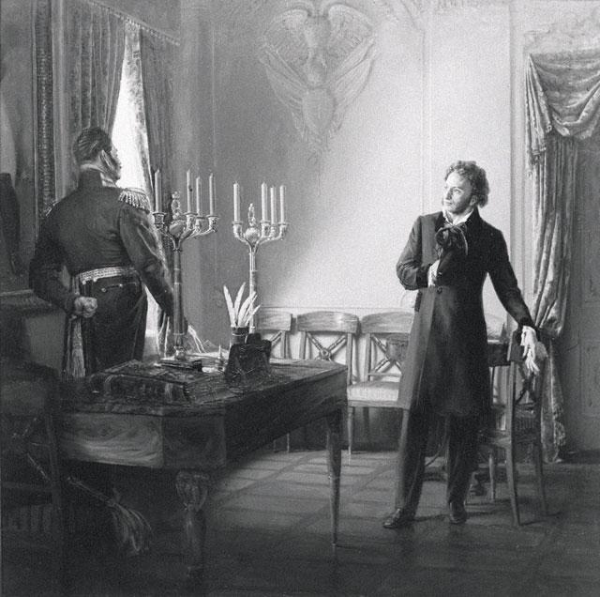

Slide 15
Укрепление роли гос. аппарата
Личный контроль над всем, что происходит в империи
Увеличение армии чиновников (с 15 до 90 тысяч человек)
Бюрократия (греч.) – власть канцелярий

Slide 16
Укрепление положения дворян
Введение майората – наследование поместья старшим сыном
Поступление в университеты только детей дворян и чиновников

Slide 17
Отношения с РПЦ Русская Православная церковь
Усиление роли Церкви в образовании
Привилегированное положение РПЦ в государстве
Борьба со старообрядцами

Slide 18
Домашнее задание
Параграф 10 пункты 2, 4, (Укрепление роли…, Попытки решить…)
Рабочая тетрадь параграф 10 № 8 подробно (учебник пункты 3, 6)
Работа с документом в конце параграфа – устно отвечать на вопросы

